Slide 1
Конец эпохи раздробленности
Презентация к открытому уроку по теме
Буттаев Руслан Олегович
учитель истории МБОУ «Школа №117»

Slide 2
Конец эпохи раздробленности
Цель урока:
сформировать представление о завершающем этапе объединения русских земель, освобождении Руси от ордынской зависимости, а также об изменении статуса московского князя.
Необходимое оборудование:
мультимедийная презентация, ноутбук, процессор, карта «Образование единого централизованного государства», карточки с групповыми заданиями.

Slide 3
Вводно-мотивационный этап
«Лучшее государственное устройство для любого народа – это то, которое сохранило его как целое…»
Мишель де Монтень
«Для спасения государства достаточно одного великого человека…»
Вольтер
Какие идеи заложены в каждую цитату?

Slide 4
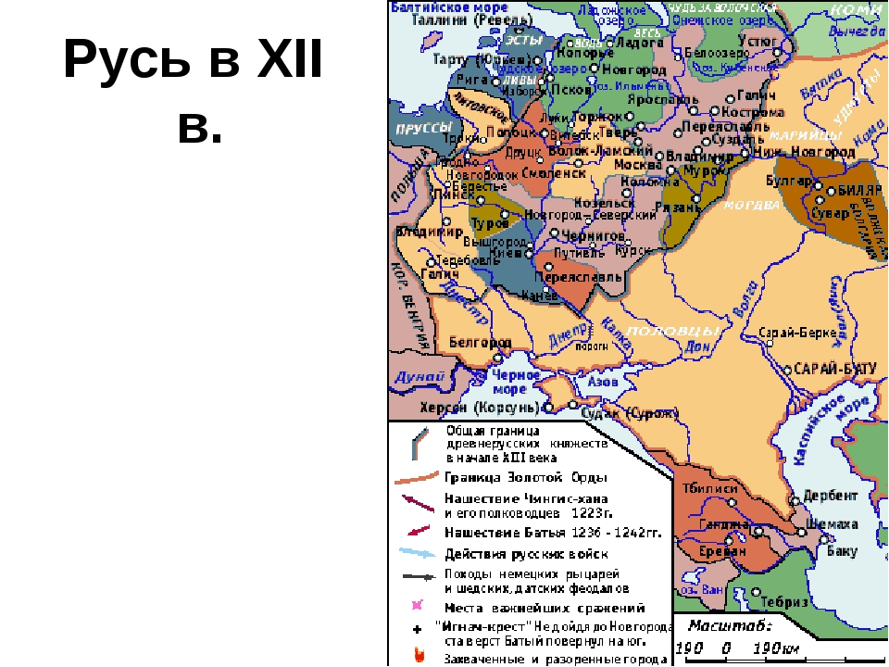
Актуализация знаний
Вопросы классу:
1) Что такое феодальная раздробленность?
2) Каковы причины феодальной рздробленности?
Карта: Русь в XII- XIII вв

Slide 5
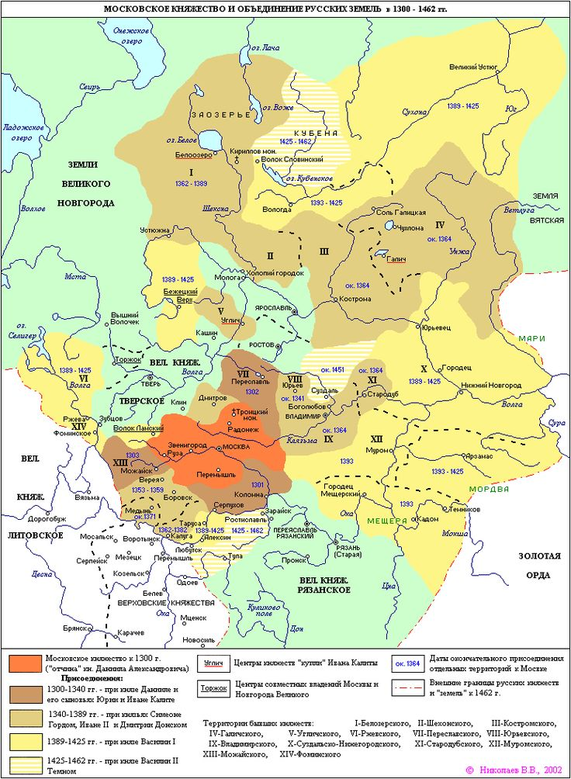
Актуализация знаний
Вопросы классу:
1) Когда начинается процесс объединения северо-восточной Руси?
2) Какие земли вошли в состав Московского княжества во II половине XIV века?
Карта: Русь в XIII- XIV вв

Slide 6
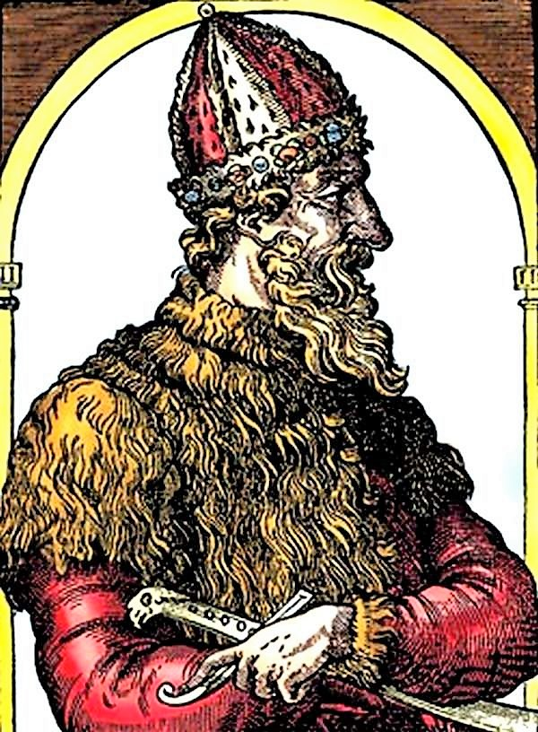
Актуализация знаний
Александр Невский
Дмитрий Донской
Иван III Васильевич
Назовите имена этих известных личностей?

Slide 7
Целеполагание
Основные признаки государства
1) территория.
2) население.
3) публичная власть.
4) суверенитет.
5) издание правовых норм.
Проблема урока: доказать, что в XV веке при Иване III Васильевиче образовалось единое централизованное Российское государство.
Иван III Васильевич

Slide 8
Работа на уроке:
Задание (время 5 минут):
Получить бланк с текстом.
Ознакомиться с содержанием текста
Прочитать вопросы после текста
Записать ответы на вопросы на обратной стороне листа (кратко)
! При необходимости – делайте пометки в тексте
Групповая работа над документом

Slide 9
Физкультминутка:
Инструкция:
Сейчас мы с вами немножко разомнемся, но при этом постараемся закрепить наши знания.
Я буду говорить утверждения.
Если утверждение верное, то вы встаете на носочки и тянетесь.
Если я говорю ложное утверждение, вы наклоняетесь.
Если текст затем побелеет – утверждение ложное.
Рюрик был первым московским князем.
В Новгороде была сильна власть бояр.
Жену Ивана III звали Марфа Посадница.
Иван III был сыном Дмитрия Донского.
Новгород был присоединён к Московскому государству в 1478 году.
Годы правления Ивана III – 1425-1462гг.
«Стояние на реке Угре» состоялось в 1480 году.
Литовский князь не пришёл на помощь войскам хана Ахмата.
Иван III имел прозвище Храбрый
Судебник Ивана III был создан в 1497 году.

Slide 10
Работа на уроке:
Задание:
На основании индивидуальных позиций сформулировать групповую позицию по главной проблеме урока.
Записать в тетрадь групповую позицию по главной проблеме урока.
Озвучить групповую позицию по главной проблеме урока
Проблема урока: доказать, что в XV веке при Иване III Васильевиче образовалось единое централизованное Российское государство.
Групповая работа над документом
ПОПС – формула:
Позиция: «Мы думаем, что…»
Обоснование: «Потому что…»
Поддержка: «Мы можем это подтвердить на примере…»
Следствие: «Исходя из этого, мы делаем вывод о том, что…»

Slide 11
Работа на уроке:
Проблема урока: доказать, что в XV веке при Иване III Васильевиче образовалось единое централизованное Российское государство.
Задание:
Защитить групповую позицию по главной проблеме урока
Групповая работа над документом
ПОПС – формула:
Позиция: «Мы думаем, что…»
Обоснование: «Потому что…»
Поддержка: «Мы можем это подтвердить на примере…»
Следствие: «Исходя из этого, мы делаем вывод о том, что…»

Slide 12
Закрепление
Задание для закрепления материала:
Составьте в тетради синквейн к основным понятиям урока: «Россия», «государство», «централизация» и «Иван III»
Памятка по написанию синквейна:
1 строка - тема называется одним словом (обычно существительное)
2 строка - описание темы двумя словами (двумя прилагательными)
3 строка - описание действия в рамках этой темы тремя словами (глаголами)
4 строка - фраза из четырех слов, показывающая отношение к теме (чувство)
5 строка (последняя) - это синоним из одного слова, который повторяет суть темы.

Slide 13
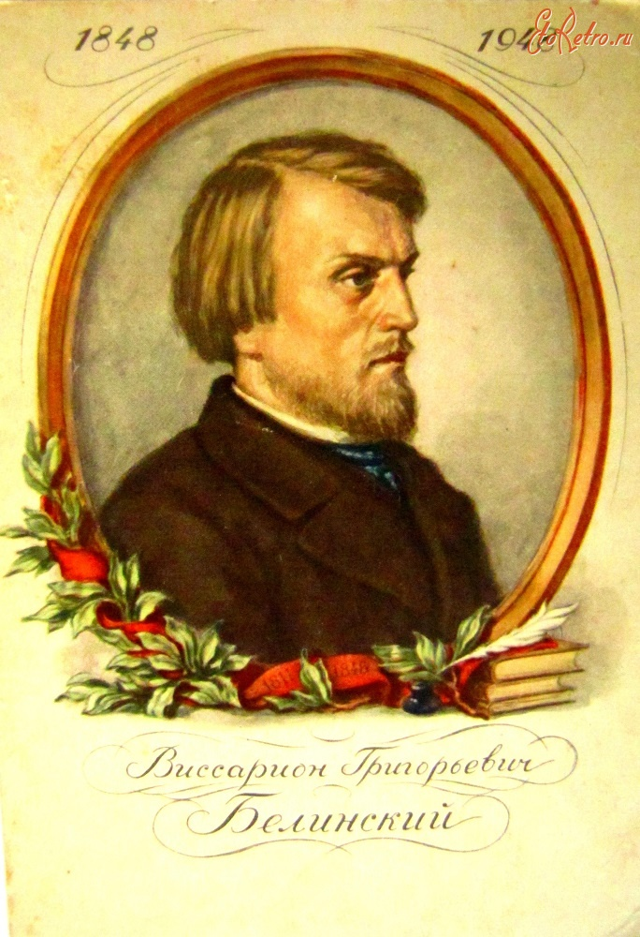
Подведение итогов
«В какой бы сфере человеческой деятельности ни появился гений, он всегда есть олицетворение творческой силы духа, вестник обновления жизни. Его предназначение - ввести в жизнь новые элементы и через это двинуть ее вперед на высшую ступень. Явления гения - эпоха в жизни народа. Гения уже нет, но народ долго еще живет в формах жизни, им созданной, долго - до нового гения…»
Известный критик Виссарион Григорьевич Белинский называл Ивана III «гением русской истории»

Slide 14
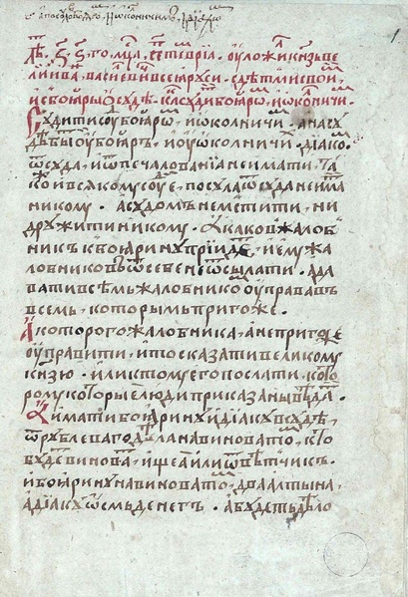
Подведение итогов

Slide 15
Рефлексия
Домашнее задание:
§29 (учить)
Опережающее задание:
Составить исторический портрет
Сергия Радонежского,
Нила Сорского,
Иосифа Волоцкого
Оцените уровень своих знаний:
Я знаю и объясню другому | 5 | Я узнал(а) много нового на уроке | 5
Я знаю | 4 | Мне это пригодится в жизни | 4
Сомневаюсь, что знаю | 3 | На уроке было над чем подумать | 3
Не знаю | 2 | На все вопросы я получил(а) ответ | 2
Отсутствовал | 1 | Все цели добросовестно достиг(ла) | 1

Slide 16
Молодцы! Урок окончен! Спасибо за внимание!

